Slide 1









BY Gumilangtirtha/15/X-RPL

Slide 2






Database adalah kumpulan data yang terorganisir dan tersimpan secara sistematis di dalam komputer, sehingga mudah diakses, dikelola, dan diperbarui. Data dalam database biasanya diatur dalam bentuk tabel, baris, kolom, atau format lainnya yang memungkinkan pencarian dan manipulasi data secara
efisien.

Slide 3




Fungsi Database:
Penyimpanan Data: Menyimpan data dalam jumlah besar secara aman.
Pengelolaan Data: Memungkinkan pengolahan data secara efisien, termasuk pembaruan dan penghapusan data.
Kemudahan Akses: Mendukung pencarian cepat dengan query.
Keakuratan dan Integritas Data: Menjaga konsistensi dan validitas data.
Berbagi Data: Memungkinkan beberapa pengguna atau aplikasi untuk mengakses data secara bersamaan.

Slide 4
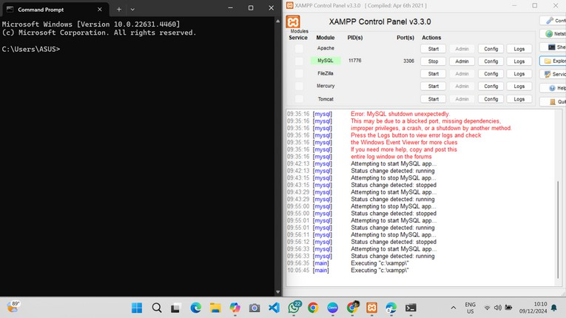
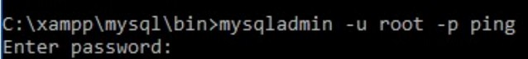
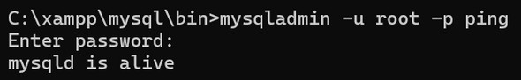
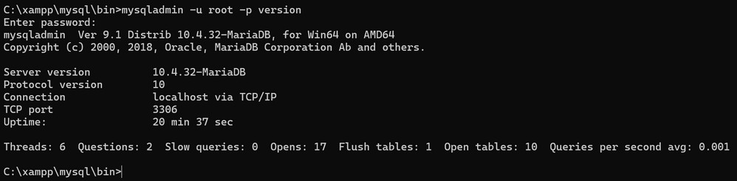

PEMAHAMAN SELAMA MENGERJAKAN MYSQL
1. buka comand promt dan nyalakan MySQL
4. memeriksa MySQL jalan atau tidak
tampilan akan seperti ini
2. untuk menjalankan MySQL ketik
5. untuk mengecek versi
3. enter dan tampilan akan seperti di bawah

Slide 5
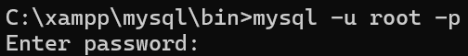
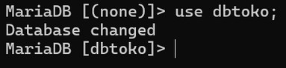

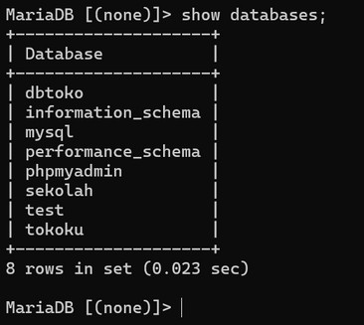
PEMAHAMAN SELAMA MENGERJAKAN MYSQL
6. untuk menampilkan help/perintah
8. menggunakan database yang kita mau ketik...
tampilan baru akan muncul
7. untuk menampilkan database

Slide 6
PEMAHAMAN SELAMA MENGERJAKAN MYSQL
TAMBAHAN
untuk menambahkan database
baru.
untuk drop/menghilangkan database
3. untuk menambahkan table baru
4. untuk menampilkan struktur tabel

Slide 7



